Slide 1
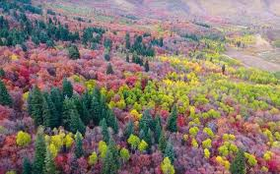
Επαγγελματα του αγρου

Slide 2
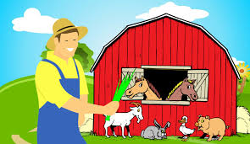
Αγρότης της φάρμας
Ο αγρότης της φάρμας έχει τα ζωάκια του μέσα στο στάβλο ή έξω στο χωράφι του. Τα φροντίζει καθημερινά δίνοντας τους νερό και τροφή. Τα ζώα του είναι πρόβατα, κατσικάκια, άλογα, κουνελάκια, κότες, πάπιες…

Slide 3
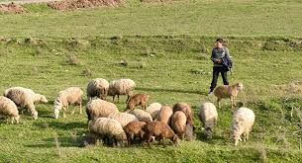
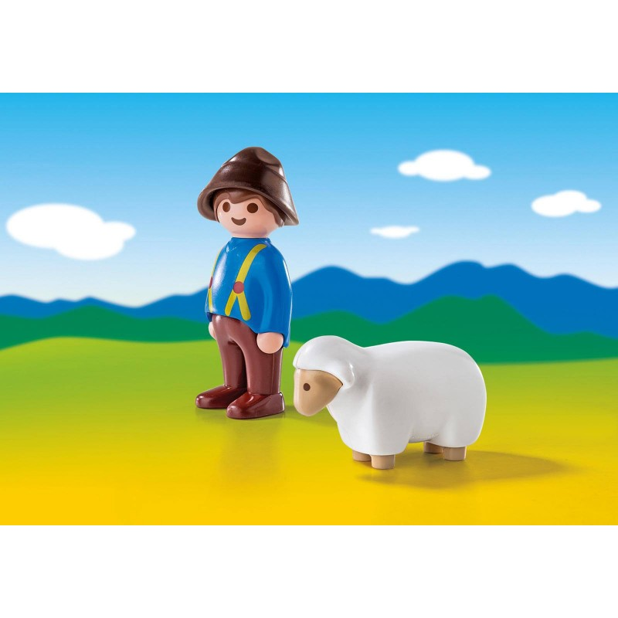
Βοσκός
Ο βοσκός έχει τα προβατάκια και τα κατσικάκια του στο στάβλο ή έξω στο χωράφι. Τα ταΐζει καθημερινά χορταράκια και νερό. Τα αρμέγει και παίρνει το γάλα που πίνουμε κάθε μέρα..

Slide 4
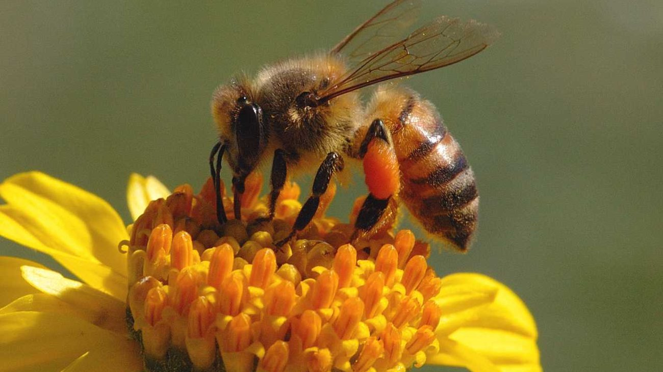
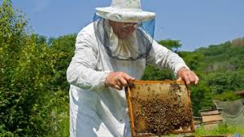
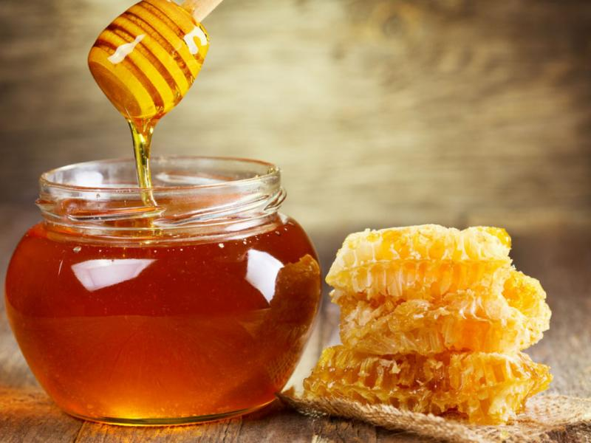
Μελισσοκόμος
Ο μελισσοκόμος φροντίζει καθημερινά τις μέλισσες που ζουν στις κυψέλες. Φοράει στολή για να μην τσιμπήσουν. Οι μέλισσες μας δίνουν το μέλι..

Slide 5
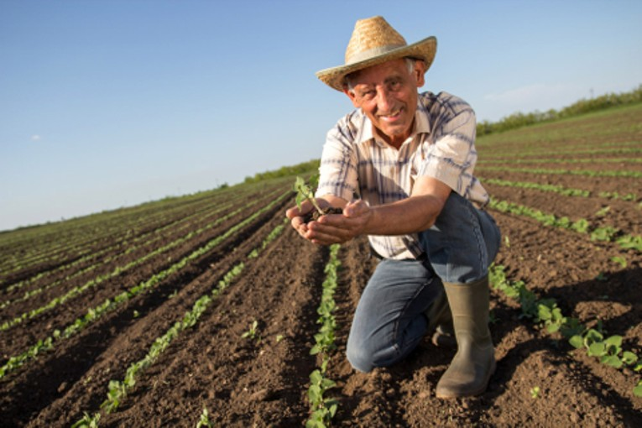
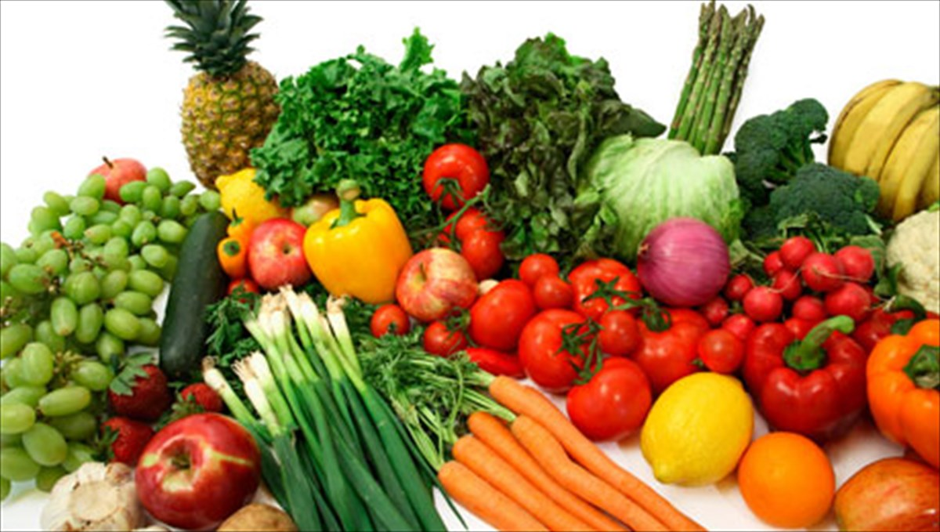
Αγρότης της γης
Ο αγρότης της γης δουλεύει καθημερινά στο χωράφι. Φυτεύει τους σπόρους του, τους ποτίζει και έτσι παίρνει διάφορα φρούτα και λαχανικά που τρώμε..

Slide 6
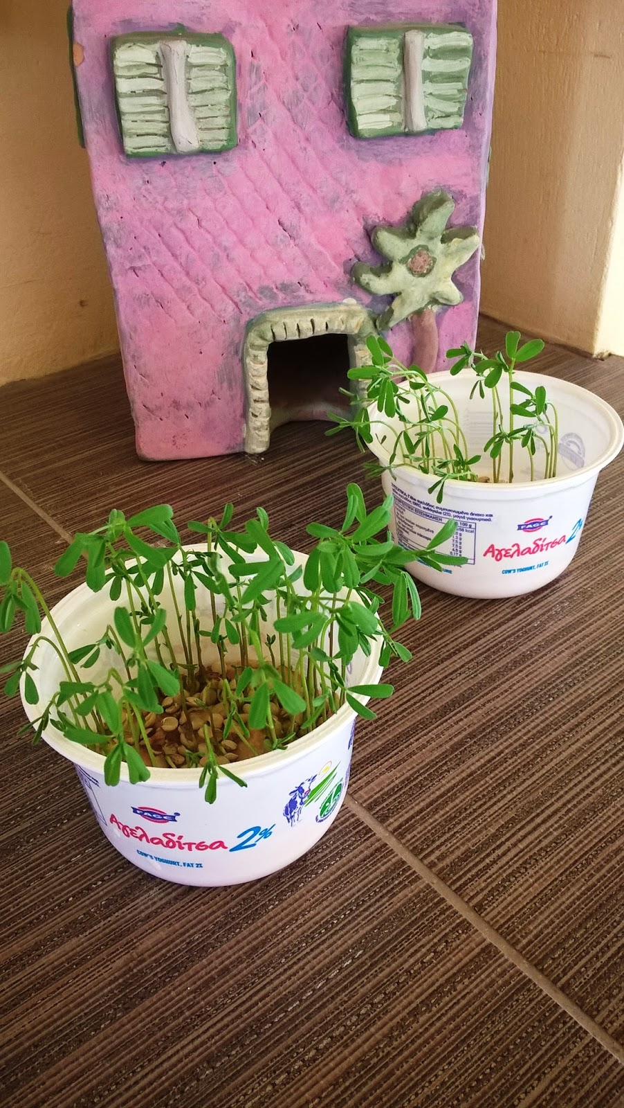
Άσκηση..φυτεύουμε φακές..
Μπορείτε να φυτέψετε φακές μέσα κυπελάκι/ποτηράκι. Θα τις ποτίζετε καθημερινά μέχρι να φυτρώσουν. Έτσι το παιδί σας θα γίνει ένας μικρός και δημιουργικός αγρότης από το σπίτι!!!
Οδηγίες: https://www.youtube.com/watch?v=3rT4upIAglo
Καλή επιτυχία!

